Slide 1
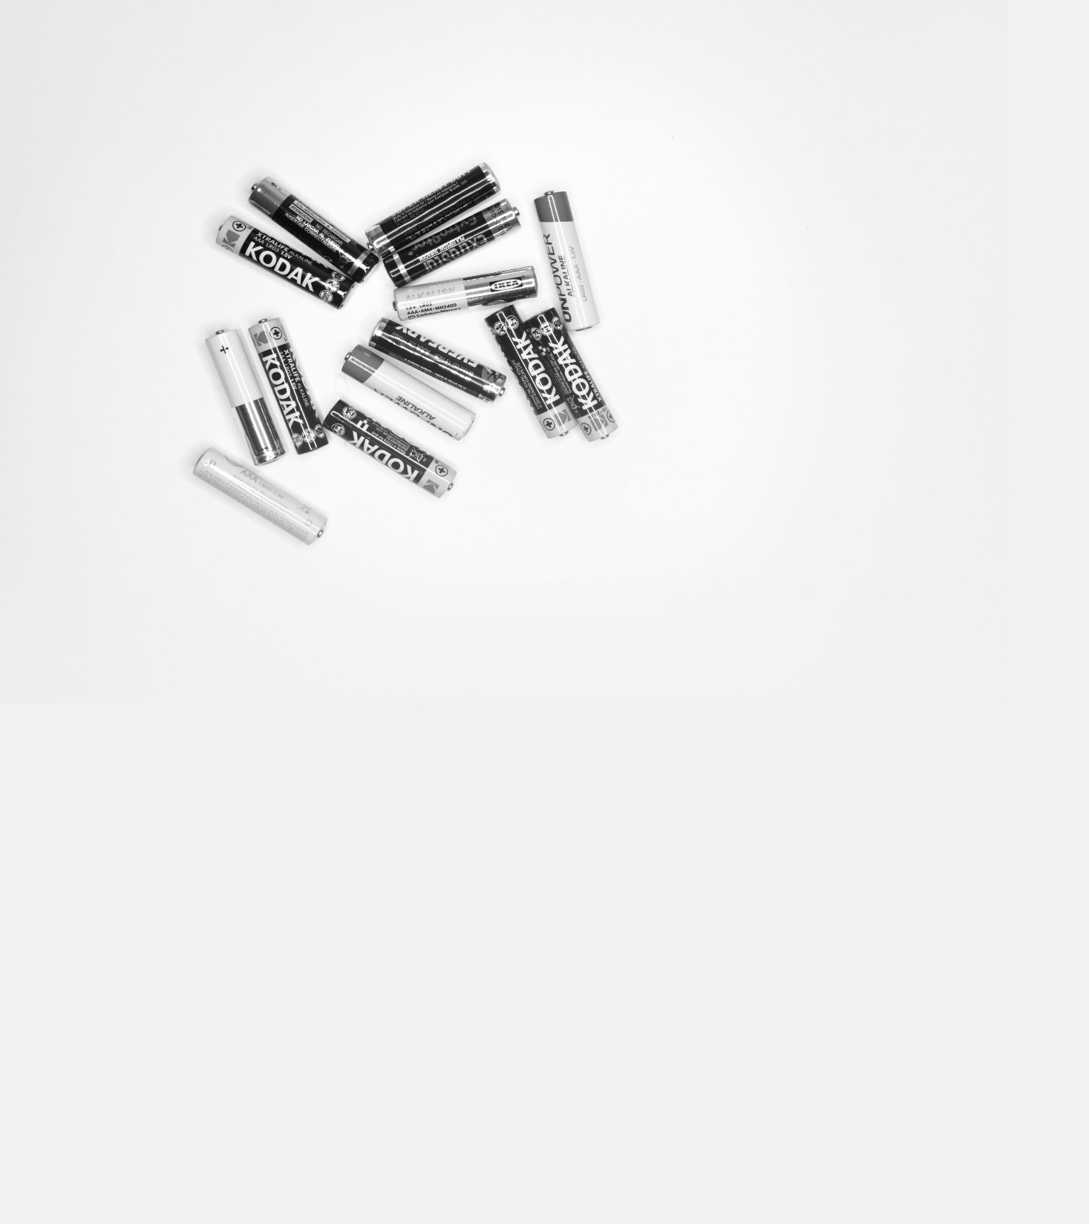

전압 및 전류 모니터링이 가능한 Battery 충전기 설계
Subject
2학년 전기공학 실험설계
조규상
2018732006 발표자
전인용
2019732080

Slide 2
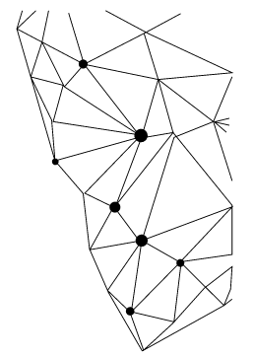
Contents
1.설계에 필요한 주요기술 요약
2.최종 회로도
3.설계과정에서 발생한 문제 및 해결 내용
4.설계 결과 분석
5.최종 결과물
6.설계 결과 시연(동영상+시연)
7.팀원 기여도

Slide 3
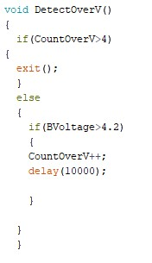
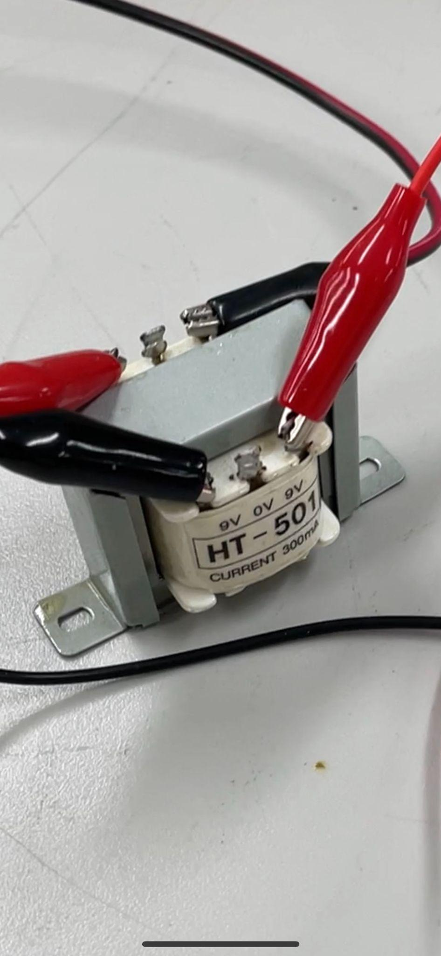
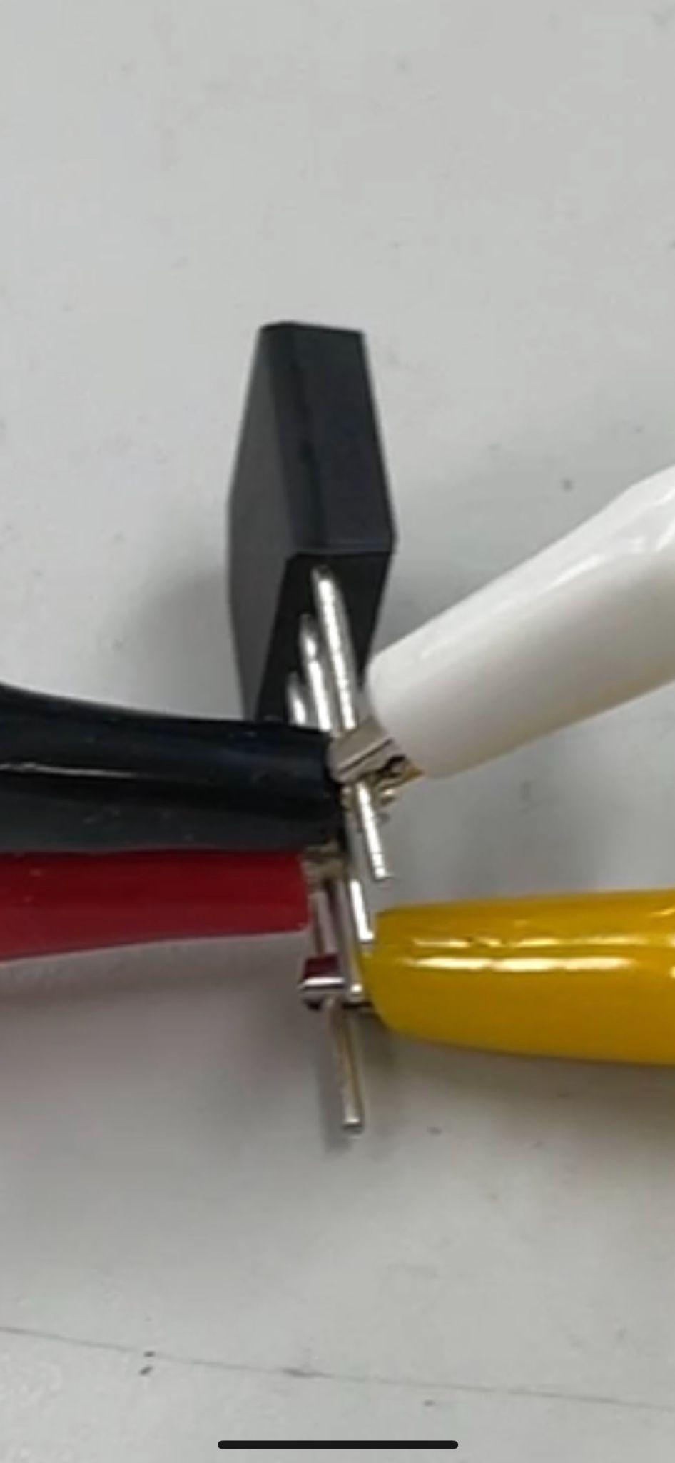
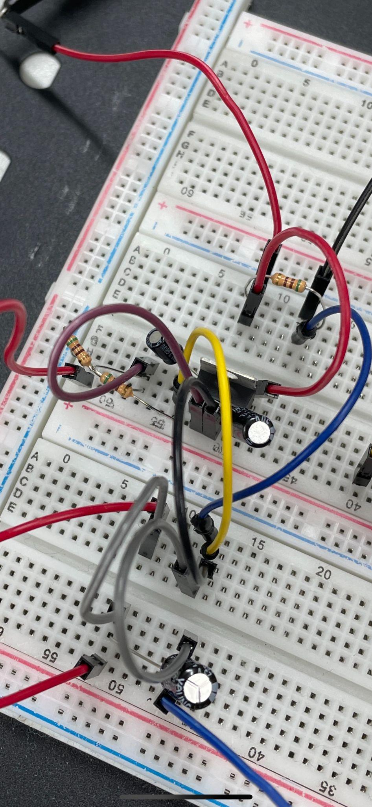
설계에 필요한 주요기술 요약
01
주요기술
주요기술1 :과전류 과전압 제어
contents
★ 설계에 필요한 주요 기술 요약
★ 최종 회로도
★ 설계과정에서 발생한 문제 및 해결
★ 설계 결과 분석
★ 최종 결과물
★ 설계 결과 시연
★ 팀원 기여도
- 주요기술2: AC 220V->DC 5V로의 변환
변압기->브릿지모듈->커패시터필터->전압분배기->레귤레이터

Slide 4
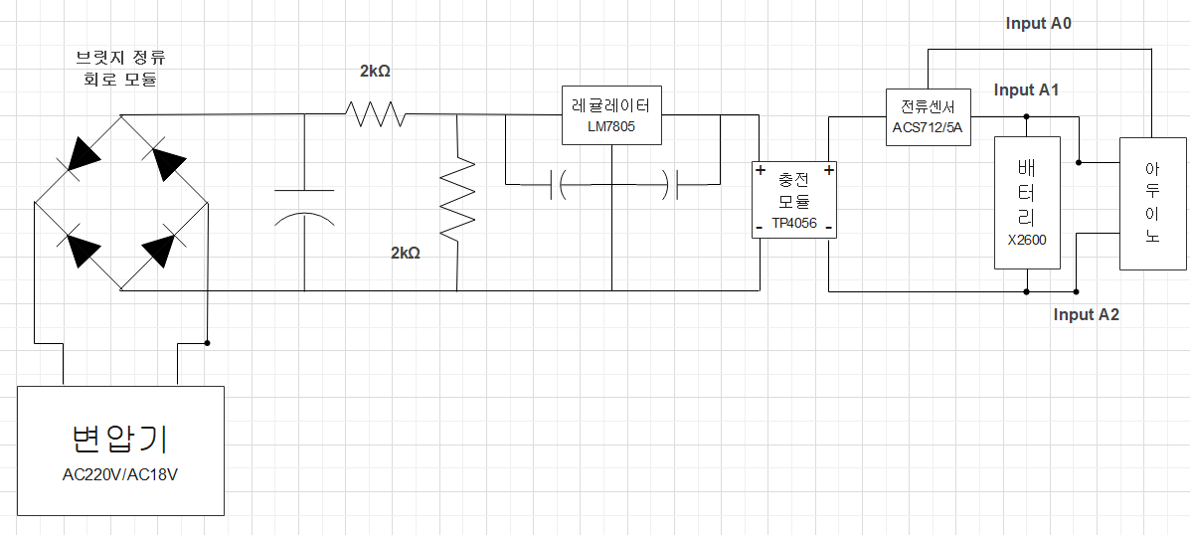
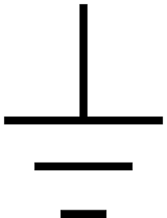
02
최종 회로도
회로도
contents
★ 설계에 필요한 주요 기술 요약
★ 최종 회로도
★ 설계과정에서 발생한 문제 및 해결
★ 설계 결과 분석
★ 최종 결과물
★ 설계 결과 시연
★ 팀원 기여도

Slide 5

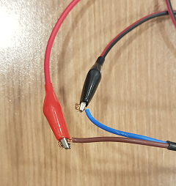
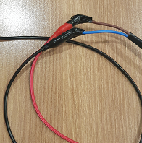
03
설계과정에서 발생한 문제 및 해결내용
문제 및 해결내용
1.전선의 노출된 부분으로 인하여 설계 시에 감전사고 발생하는 문제가 있었다
해결: 노출된 부분을 고무테이핑 하여 감전사고를 사전에 방지하였다.
contents
★ 설계에 필요한 주요 기술 요약
★ 최종 회로도
★ 설계과정에서 발생한 문제 및 해결
★ 설계 결과 분석
★ 최종 결과물
★ 설계 결과 시연
★ 팀원 기여도
<전기테이핑 전> <전기테이핑 후>

Slide 6
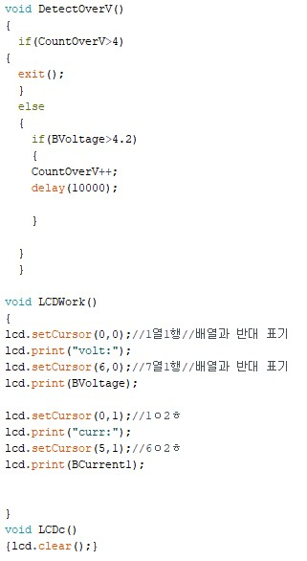

03
설계과정에서 발생한 문제 및 해결내용
문제 및 해결내용
2. ACS712 전류센서로 측정된 전류값의 오차가 상당히 크고 들쑥날쑥했다.
원인: delay함수가 사용되면 아두이노의 동작이 주기적으로 멈추게 되는데 이는 정확한 측정에 부정적인 영향을 줄 수 있다.
해결: 코드 상에서 delay함수를 일체 사용하지 않고
Simpletimer Library를 활용하여 timer함수를 이용해 아두이노의 동작정지 없이 1초마다 전류/전압 측정
및 LCD구동이 가능하도록 하였다.
contents
★ 설계에 필요한 주요 기술 요약
★ 최종 회로도
★ 설계과정에서 발생한 문제 및 해결
★ 설계 결과 분석
★ 최종 결과물
★ 설계 결과 시연
★ 팀원 기여도

Slide 7
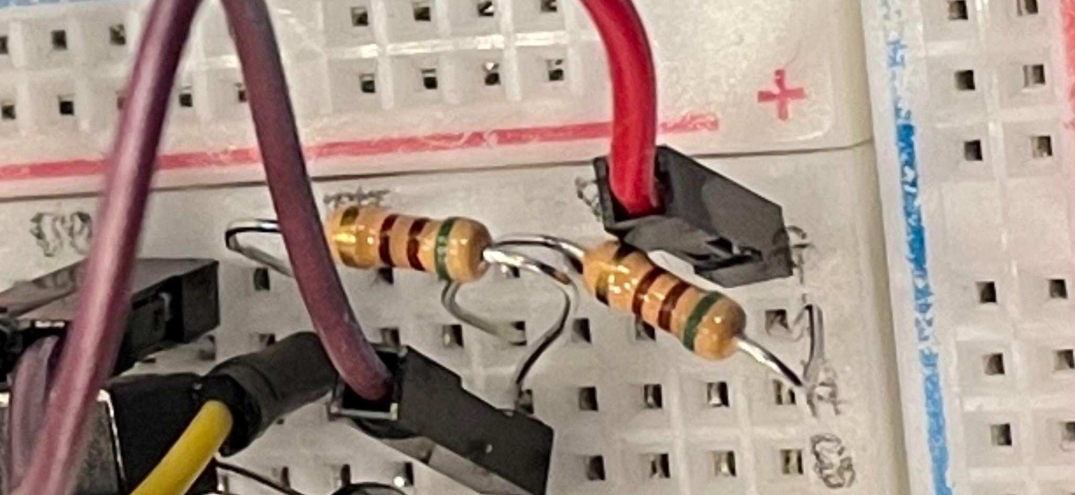
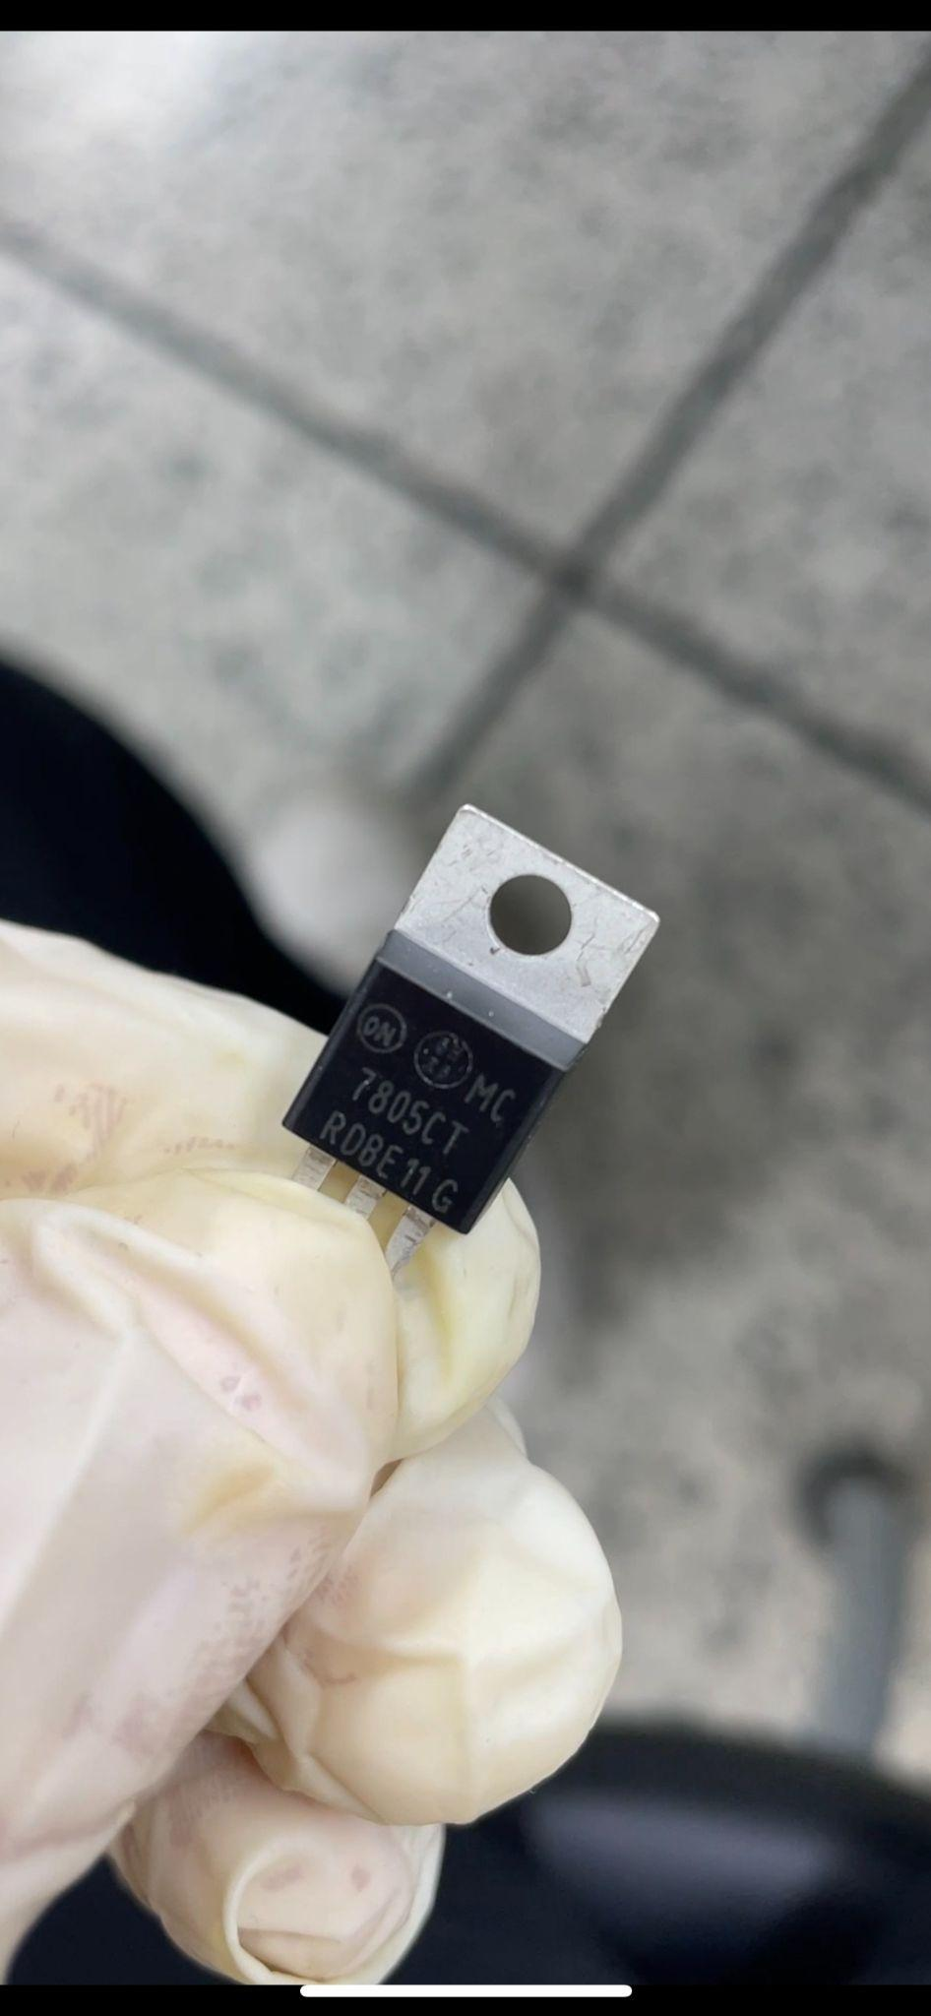
03
설계과정에서 발생한 문제 및 해결내용
3.LM7805 5V전압 레귤레이터의 출력전압이
960mV 밖에 나오지 않는 문제상황
문제 및 해결내용
contents
★ 설계에 필요한 주요 기술 요약
★ 최종 회로도
★ 설계과정에서 발생한 문제 및 해결
★ 설계 결과 분석
★ 최종 결과물
★ 설계 결과 시연
★ 팀원 기여도
원인: 16.8V 가량의 정격전압을 넘어서는 분량의 입력전압으로 인한 LM7805(regulator)의 파손
해결: LM7805(regulator) 교체 후 전압분배기
(저항 두개 직렬연결)를 통해 7.5V가량의 입력전압만 공급
<같은 크기의 저항을 두개 직렬연결하여 1:1로 전압분배>
<과열로 파손되어버린LM7805(regulator)>

Slide 8
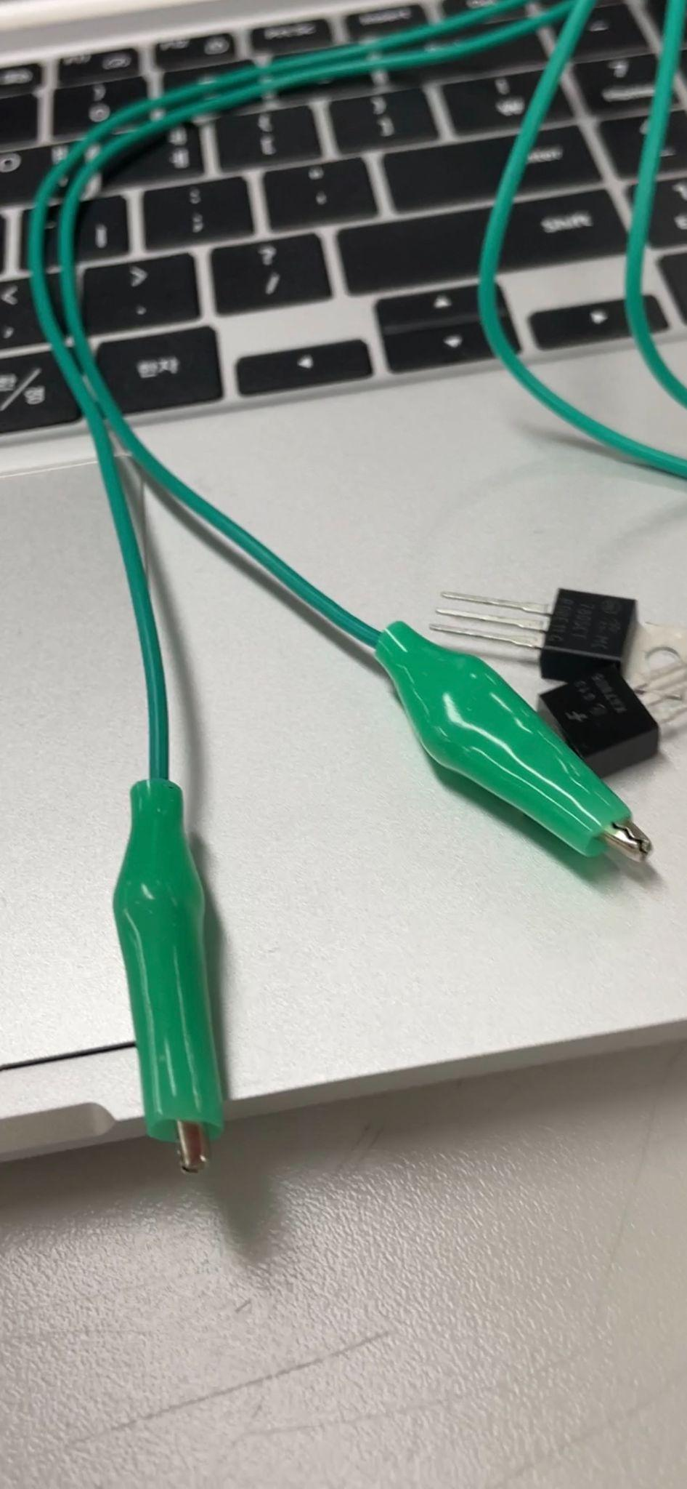
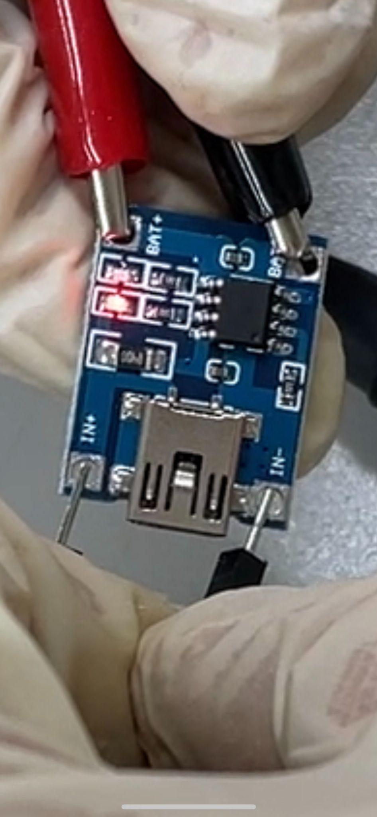
03
설계과정에서 발생한 문제 및 해결내용
문제 및 해결내용
4. TP4056 충전모듈의 출력전압이 1.2V정도 밖에 안나오는 상황
contents
★ 설계에 필요한 주요 기술 요약
★ 최종 회로도
★ 설계과정에서 발생한 문제 및 해결
★ 설계 결과 분석
★ 최종 결과물
★ 설계 결과 시연
★ 팀원 기여도
원인: 저가의 악어클립을 사용한 것이 문제로 보임.
해결: 악어클립을 사용하지 않고 직접 점프선을 직접 충전모듈 단자에 맞대어 보니 정상적으로 4.2V 출력전압이
출력됨.
<악어클립을 사용하지 않고 충전모듈 출력단에 전압 인가>
<문제의 원인이었던 저가의 악어클립>

Slide 9
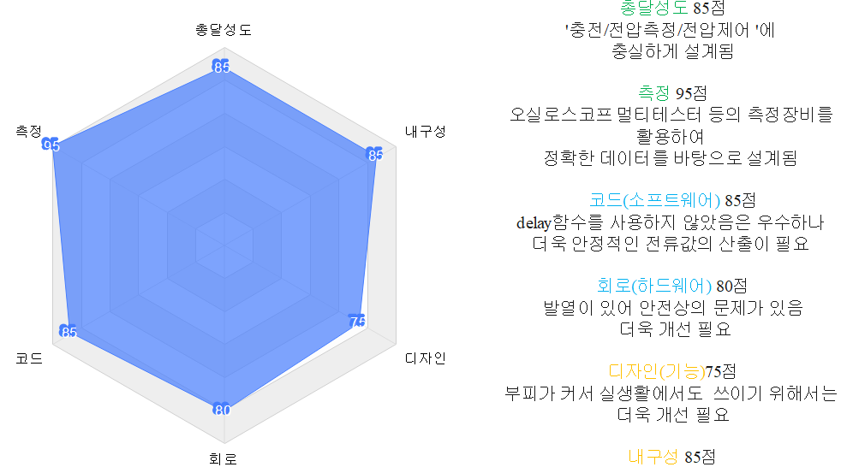
04
설계 결과 분석
목표 달성도 및 항목별 평가
contents
★ 설계에 필요한 주요 기술 요약
★ 최종 회로도
★ 설계과정에서 발생한 문제 및 해결
★ 설계 결과 분석
★ 최종 결과물
★ 설계 결과 시연
★ 팀원 기여도

Slide 10




04
설계 결과 분석
한계점
한계점
1.완성품의 부피가 매우 크다
이유: 안전상의 이유로 변압기 파트를 얇은 전선으로 영구적으로 납땜하지 않고 악어클립의 집게를 직접 물리는 방식을 사용.
해결방안: 회로 구성 소자들의 정확한 특성 분석을 통해 부피를 안전한 범위 내에서 더욱 소형화 할 수 있음.
contents
★ 설계에 필요한 주요 기술 요약
★ 최종 회로도
★ 설계과정에서 발생한 문제 및 해결
★ 설계 결과 분석
★ 최종 결과물
★ 설계 결과 시연
★ 팀원 기여도
2. 측정 전류값의 오차율이
-20%~+20%가량으로 크다
해결방안1: LCD 디스플레이상에서 문제를 해결하기 위해서는 평균값을 이용하는 방안이 있음(근본적인 해결방안이라고 보기 어려움)
해결방안2: 적절히 작은 크기의 션트저항을 사용하는 방식을 활용할
수 있다.

Slide 11
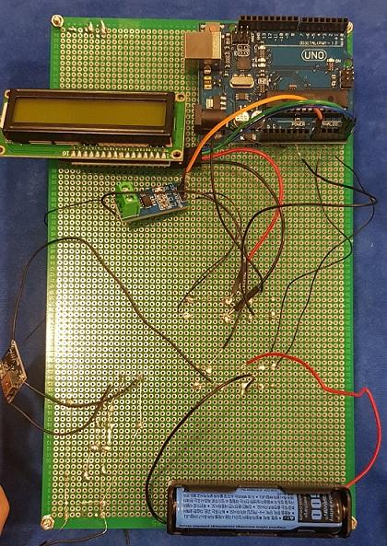
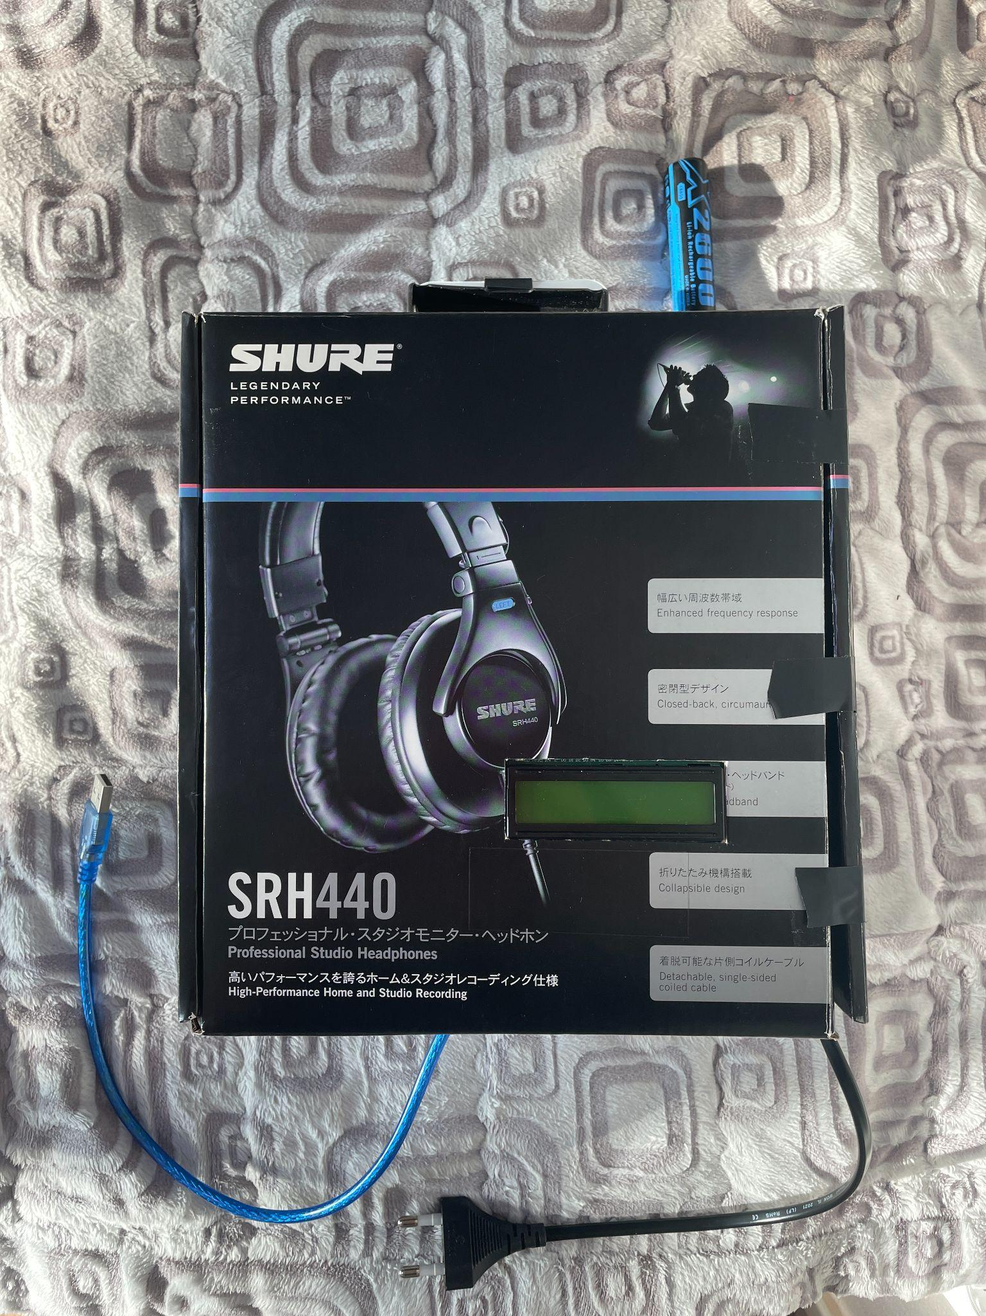
05
최종 결과물
최종 결과물
contents
★ 설계에 필요한 주요 기술 요약
★ 최종 회로도
★ 설계과정에서 발생한 문제 및 해결
★ 설계 결과 분석
★ 최종 결과물
★ 설계 결과 시연
★ 팀원 기여도
기판에 납땜한 모습
완성품 모습

Slide 12
06
설계 결과 시연
결과물 시연
contents
★ 설계에 필요한 주요 기술 요약
★ 최종 회로도
★ 설계과정에서 발생한 문제 및 해결
★ 설계 결과 분석
★ 최종 결과물
★ 설계 결과 시연
★ 팀원 기여도
https://youtu.be/d9mH07BISbw

Slide 13
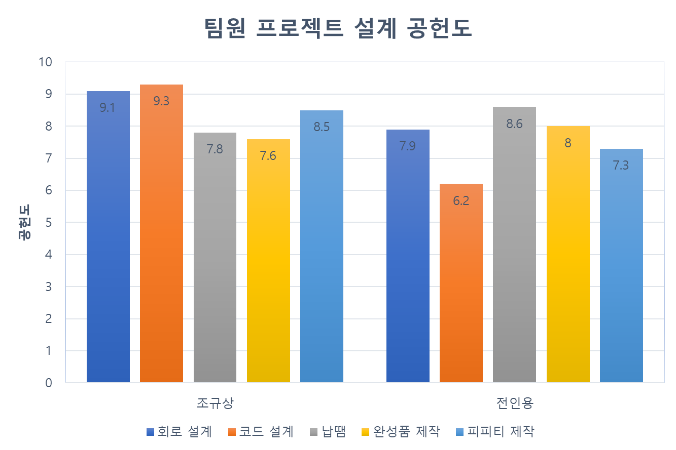
07
팀원 기여도
팀원 기여도
contents
★ 설계에 필요한 주요 기술 요약
★ 최종 회로도
★ 설계과정에서 발생한 문제 및 해결
★ 설계 결과 분석
★ 최종 결과물
★ 설계 결과 시연
★ 팀원 기여도

Slide 14
감사합니다

